Slide 1
КАЛЕНДАРЬ
АВГУСТОВСКОЙ КОНФЕРЕНЦИИ
РАБОТНИКОВ
ОБРАЗОВАНИЯ И НАУКИ

Slide 2


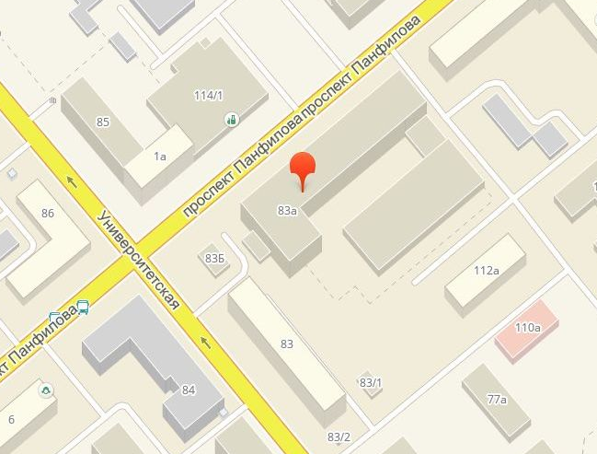

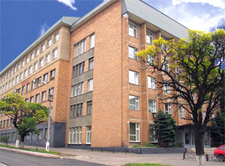


Внеочередное расширенное заседание Коллегии
Министерства образования и науки
Донецкой Народной Республики
2017 Чт
2017 Ср
17
16
Члены Коллегии, ректоры высших учебных заведений, руководители образовательных учреждений среднего профессионального образования, руководители образовательных учреждений образования, подведомственных Министерству образования и науки, директора научных учреждений
Августа
Августа
Министерство
образования и науки ДНР
Ул. Университетская, 83-а,
конференц-зал, 5 этаж

Slide 3
Торжественное открытие Экспертного совета
по присвоению (подтверждению)
учебным изданиям грифа
Министерства образования и науки
Донецкой Народной Республики
2017 Чт
2017 Ср
17
16
Августа
Августа
Члены экспертного совета
Министерство
образования и науки ДНР
Ул. Университетская, 83-а,
малый конференц-зал,
3 этаж, к.317

Slide 4
Августовская конференция педагогических работников общего образования
«Образование Донецкой Народной Республики:
достижения, ориентиры, задачи»
2017 Пт
2017 Чт
18
17
Делегации управлений (отделов) образования администраций городов/районов; руководители общеобразовательных организаций, подведомственных Минобрнауки; руководители учреждений доп. образования Минобрнауки; представители ГОУДПО «Донецкий республиканский институт дополнительного педагогического образования»
Августа
Августа
Министерство
образования и науки ДНР
Ул. Университетская, 83-а,
конференц-зал,
5 этаж

Slide 5
Совещание с педагогическими работниками общего среднего образования, посвященное началу 2017-2018 учебного года
2017 Пт
2017 Чт
18
17
Делегации управлений (отделов) образования администраций городов/районов; руководители общеобразовательных организаций, подведомственных Минобрнауки; руководители учреждений доп. образования Минобрнауки; представители ГОУДПО «Донецкий республиканский институт дополнительного педагогического образования»
Августа
Августа
Министерство
образования и науки ДНР
Ул. Университетская, 83-а,
конференц-зал,
5 этаж

Slide 6
II Республиканский профессиональный педагогический Форум работников среднего профессионального образования «Профессиональная компетентность руководящих и педагогических работников в условиях модернизации среднего профессионального образования»
2017 Вск
2017 Пн
20
21
Руководители образовательных учреждений среднего профессионального образования и их заместители, представители Минобрнауки, РИПО ИПР, профильных министерств и ведомств.
Августа
Августа
Министерство
образования и науки ДНР
Ул. Университетская, 83-а,
конференц-зал,
5 этаж

Slide 7
Форум работников
среднего профессионального образования.
СЕКЦИЯ 1. «Профессиональная компетентность руководящих и педагогических работников в условиях модернизации среднего профессионального образования»
2017 Вск
2017 Пн
20
21
Августа
Августа
Руководители образовательных учреждений среднего профессионального образования и их заместители.
Министерство
образования и науки ДНР
Ул. Университетская, 83-а,
конференц-зал,
5 этаж

Slide 8
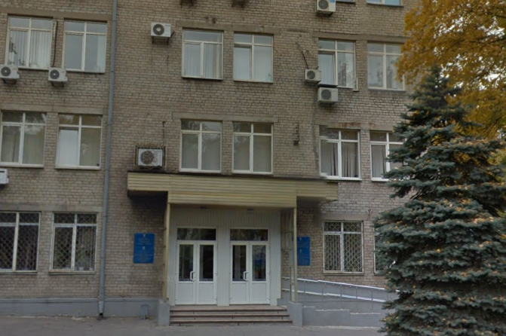
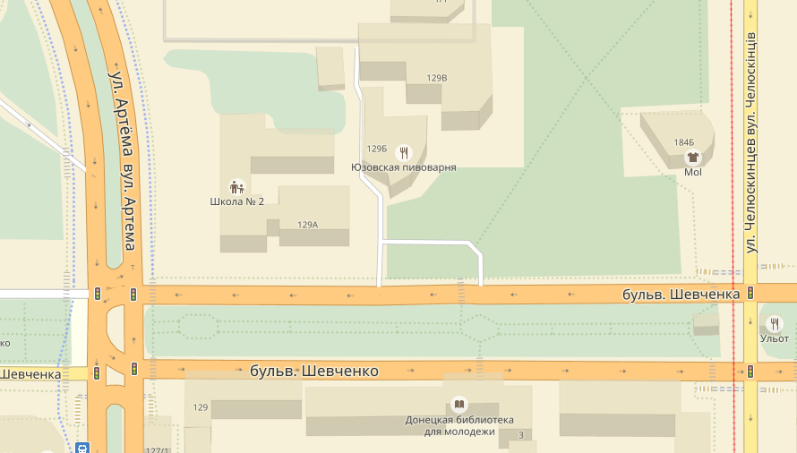
Августовские педагогические студии
работников общего образования.
Научно-методическое сопровождение процесса реализации Государственных образовательных стандартов и приоритеты деятельности методических служб ДНР
в 2017-2018 учебном году
2017 Вск
2017 Пн
20
21
Августа
Августа
Заведующие (директора) методических кабинетов (центров)
РИДПО
Ул. Артема, 129-а,
малый зал

Slide 9
Августовские педагогические студии
работников общего образования.
«Особенности организации учебно-воспитательного процесса по предмету «Физическая культура»
в условиях реализации ГОС»
2017 Вск
2017 Пн
20
21
Августа
Августа
Руководители МО, методисты, курирующие предмет
«Физическая культура»
РИДПО
Ул. Артема, 129-а,
ауд. №202

Slide 10
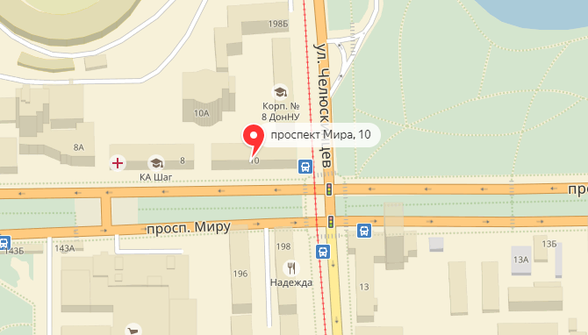
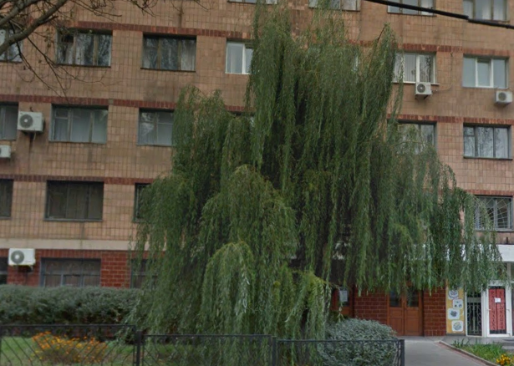
Августовские педагогические студии
работников общего образования.
Развитие личности педагога художественных дисциплин
как условие становления его профессионализма
2017 Вск
2017 Пн
20
21
Августа
Августа
Руководители МО учителей художественно-эстетического цикла
РИДПО
Пр-т Мира, 10,
Арт-студия
ауд. №3

Slide 11
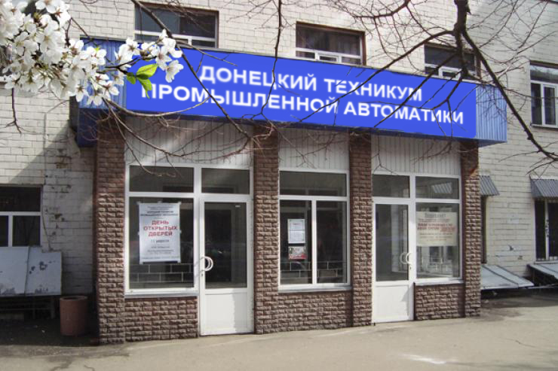
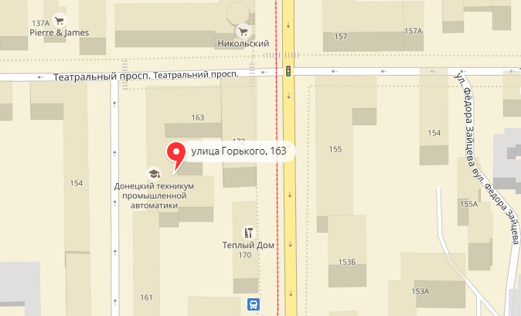
Форум работников среднего образования
СЕКЦИЯ 2. «Управление процессом
профессиональной адаптации студентов»
2017 Вт
2017 Пн
22
21
Руководители ОУ СПО, заместители руководителя по учебной
(учебно-производственной, учебно-воспитательной) работе,
заведующие отделениями
Августа
Августа
ГПОУ
«Донецкий
техникум
промышленной
автоматики»
Ул. Горького , 163

Slide 12
Августовские педагогические студии
работников общего образования.
Об особенностях преподавания предметов обществоведческого цикла
в 2017-2018 учебном году
2017 Вт
2017 Пн
22
21
Методисты МК (МЦ), руководители районных (городских) МО
учителей общественных дисциплин
Августа
Августа
РИДПО
Ул. Артема, 129-а,
большой зал

Slide 13
Августовские педагогические студии
работников общего образования.
Стратегический менеджмент:
перспективы и пути реализации
2017 Вт
2017 Пн
22
21
Августа
Августа
Участники прогресс-, старт-, эксперимент-площадок
РИДПО
Ул. Артема, 129-а,
ауд. №111,
ауд. №413

Slide 14
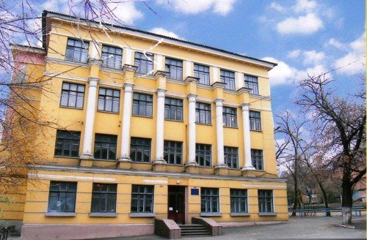
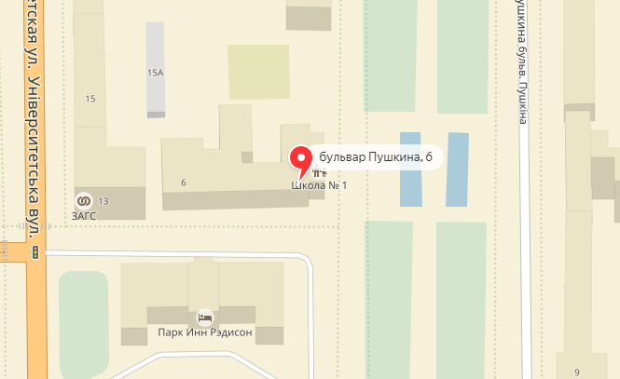
Августовские педагогические студии
работников общего образования.
Приоритеты начального общего образования в 2017-2018 учебном году в соответствии с ГОС НОО
2017 Вт
2017 Пн
22
21
Августа
Методисты МК(Ц) городов (районов),
которые курируют начальную школу;
руководители МО учителей начальных классов
Августа
МОУ
«Многопрофильный
лицей №1»
Бул. Пушкина, 6

Slide 15
Августовские педагогические студии
работников общего образования.
Психодидактическое проектирование процесса
обучения и воспитания в условиях реализации
новых образовательных стандартов
2017 Вт
2017 Пн
22
21
Августа
Августа
Руководители МО учителей и учителя иностранных языков образовательных организаций и СПО
РИДПО
Ул. Артема, 129-а,
ауд. №214

Slide 16
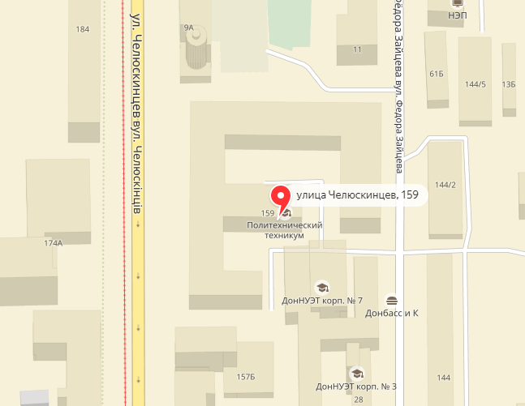
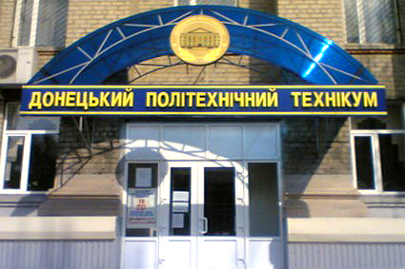
Форум работников
среднего профессионального образования.
СЕКЦИЯ 3. «Научно-методическая компетентность педагогических работников в условиях модернизации профессионального образования»
2017 Ср
2017 Вт
23
22
Августа
Руководители ОУ СПО, заместители руководителя по учебно-методической работе, методисты,
мастера производственного обучения, преподаватели
Августа
ГПОУ
«Донецкий
политехнический
Техникум»
Ул. Челюскинцев, 159

Slide 17
Августовские педагогические студии
работников общего образования.
Творчество в педагогической деятельности как фактор повышения качества естественно-научного образования
2017 Ср
2017 Вт
23
22
Августа
Методисты МК (Ц) городов (районов), которые курируют предметы естественного цикла; руководители МО учителей географии, биологии, химии и экономики
Августа
РИДПО
Ул. Артема, 129-а,
большой зал

Slide 18
Августовские педагогические студии
работников общего образования.
Моделирование воспитательного процесса в образовательных организациях ДНР. Мониторинг как инструмент повышения качества образования
2017 Ср
2017 Вт
23
22
Августа
Методисты городских (районных) МК (МЦ) по воспитательной и военно-патриотической работе, дополнительному образованию и работе с одаренными детьми, руководители и методисты учреждений дополнительного образования
Августа
РИДПО
Ул. Артема, 129-а,
малый зал

Slide 19
Августовские педагогические студии
работников общего образования.
Особенности преподавания математики
в новом 2017-2018 учебном году
2017 Ср
2017 Вт
23
22
Августа
Методисты МК (МЦ), методисты МО учителей математики
Августа
РИДПО
Ул. Артема, 129-а,
ауд. №311

Slide 20
Августовские педагогические студии
работников общего образования.
Актуальные вопросы образовательной интеграции детей льготных категорий и лиц с ограниченными
возможностями здоровья
2017 Ср
2017 Вт
23
22
Августа
Руководящие кадры специальных дошкольных и общеобразовательных школ-интернатов Минобрнауки ДНР
Августа
РИДПО
Ул. Артема, 129-а,
ауд. №201

Slide 21
Августовские педагогические студии
работников общего образования.
Развитие творческого потенциала педагога ДОО(У) в соответствии с требованиями ГОС ДО
2017 Ср
2017 Вт
23
22
Августа
Методисты гор(рай) МК (МЦ), руководители МО,
заведующие ДОО(У), старшие воспитатели
Августа
РИДПО
Пр-т Мира, 10,
ауд. №2

Slide 22
Августовские педагогические студии
работников общего образования.
Формирование жизненных компетентностей
обучающихся на уроках трудового обучения
2017 Ср
2017 Вт
23
22
Августа
Методисты МК, руководители МО учителей
трудового обучения и черчения
Августа
РИДПО
Пр-т Мира, 10,
тренинговая
ауд. №2

Slide 23
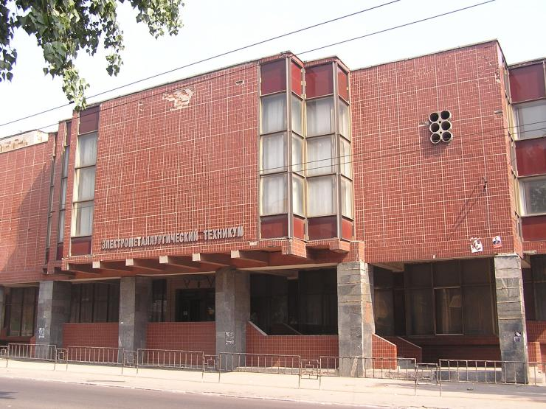
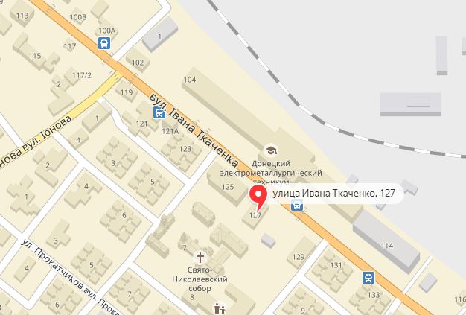
Форум работников
среднего профессионального образования.
СЕКЦИЯ 4. «Конфликтологическая компетентность работников ОУ СПО»
2017 Чт
2017 Ср
24
23
Руководители ОУ СПО, педагоги-психологи, практические психологи, социальные педагоги, представители органов студенческого самоуправления, заместители руководителя
по учебно-воспитательной (воспитательной) работе
Августа
Августа
ГПОУ
«Донецкий
электрометаллургический
техникум»
Ул. Ивана Ткаченко, 127

Slide 24
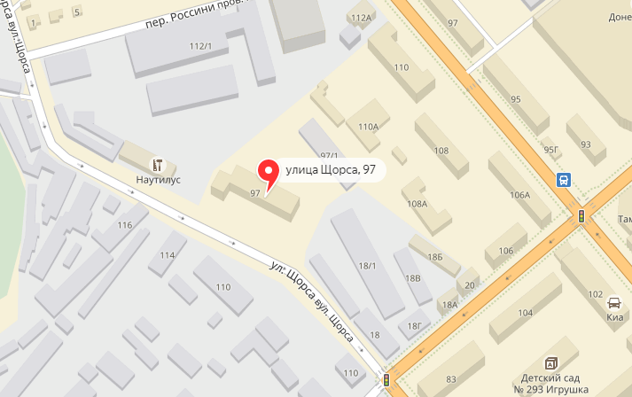
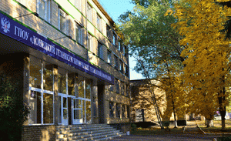
Форум работников
среднего профессионального образования.
СЕКЦИЯ 5. «Организация безопасной образовательной
среды в образовательных учреждениях СПО»
2017 Чт
2017 Ср
24
23
Руководители ОУ СПО, заместители директора по производственной работе, заведующие практикой, старшие мастера, заведующие мастерскими, лабораториями, должностные лица, отвечающие за охрану труда, пожарную и электробезопасность, инженеры по охране труда
Августа
Августа
ГПОУ
«Донецкий
техникум
химических
технологий
и фармации»
Ул. Щорса, 97

Slide 25
Августовские педагогические студии
работников общего образования.
Повышение уровня профессиональной культуры словесника, обеспечивающей творческое развитие обучающихся
2017 Чт
2017 Ср
24
23
Учителя русского языка и литературы, руководители районных (городских) МО учителей-словесников, представители Республиканского межлицейского МО учителей-словесников, методисты гор (рай) МК (МЦ), курирующие предметы языкового и литературного циклов
Августа
Августа
РИДПО
Ул. Артема, 129-а,
большой зал

Slide 26
Августовские педагогические студии
работников общего образования.
Содержательное и технологическое обновление языкового и литературного образования учащихся в новом учебном году
2017 Чт
2017 Ср
24
23
Методисты, руководители МО
учителей украинского языка и литературы,
учителя украинского языка и литературы
Августа
Августа
РИДПО
Ул. Артема, 129-а,
ауд. №413

Slide 27
Августовские педагогические студии
работников общего образования.
Особенности организации учебно-воспитательного процесса по предмету «Начальная военная и медико-санитарная подготовка» и военно-патриотического воспитания обучающихся в условиях реализации новых государственных стандартов образования
2017 Чт
2017 Ср
24
23
Августа
Августа
Методисты, руководители МО
учителей украинского языка и литературы,
учителя украинского языка и литературы
РИДПО
Ул. Артема, 129-а,
ауд. №413

Slide 28
Августовские педагогические студии
работников общего образования.
Потенциал методической службы образовательного учреждения как средство достижения рекордных целей
2017 Чт
2017 Ср
24
23
Августа
Августа
Методисты МК (МЦ), руководители районных (городских) МО
учителей предмета «Информатика и ИКТ»
РИДПО
Ул. Артема, 129-а,
ауд. №311

Slide 29
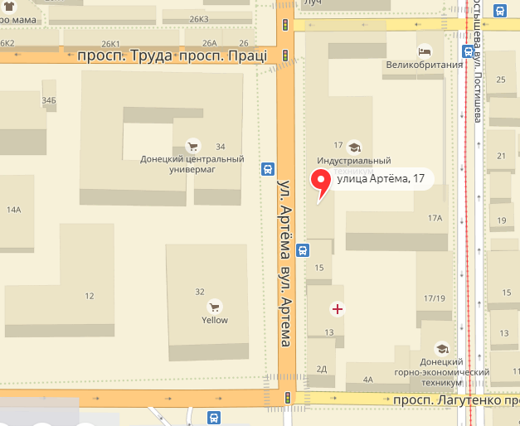
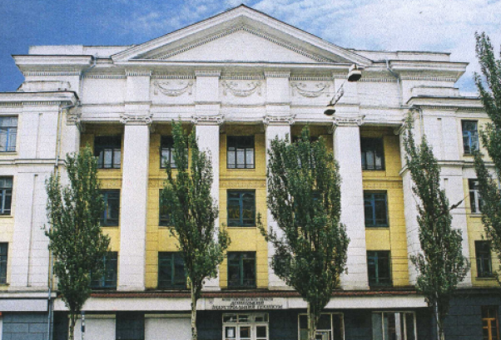
Заключительное заседание II-го Республиканского профессионального педагогического Форума работников среднего профессионального образования «Профессиональная компетентность руководящих и педагогических работников в условиях модернизации среднего профессионального образования»
2017 Пт
2017 Чт
25
24
Представители Министерства образования и науки ДНР; ВУЗ «Республиканский институт последипломного образования инженерно-педагогических работников»; руководители территориально-образовательных округов, образовательных учреждений СПО; заместители руководителя образовательных учреждений СПО; педагогические работники образовательных учреждений СПО; ответственные за секции
Августа
Августа
ГПОУ
«Донецкий
транспортно-
экономический
колледж»
Ул. Артема, 129-а

Slide 30
Августовская конференция педагогических и научно-педагогических работников образовательных организаций высшего профессионального образования ДНР «Высшее профессиональное образование LYH^ достижения, ориентиры, задачи»
2017 Вт
2017 Пн
29
28
Руководители, педагогические,
научно-педагогические работники образовательных организаций
высшего профессионального образования
Августа
Августа
Министерство
образования и науки ДНР
Ул. Университетская, 83-а,
конференц-зал,
5 этаж

